Slide 1
Find det rigtige logo via Valgruden
Sådan åbner du Valgruden i programmet
Gå til fanen Hjem
Klik på Arranger.
Vælg Valgrude.
Sådan åbner du Valgruden i web-versionen
Gå til fanen Gennemse
Klik på Kontroller tilgængelighed.
Vælg Valgrude.
Valgruden åbner nu i højre side af skærmen.
I Valgruden kan du se en liste over alle elementer på slidet.
Region Midtjyllands logo er synlig ved opstart, marker øjet så øjet slukkes.
Find det navngivne logo, som du skal bruge. Klik på øjet ud for logoet, så det bliver synlig.
HUSK at udfylde sted og afdeling, for så lever præsentationen op til kravet om tilgængelighed.
Slet denne boks, når du er færdig.
Bæredygtighed
Notes:
Blank version 1.0

Slide 2

Værktøjskasse
- til kommunikation af bæredygtighed i Region Midtjylland

Slide 3
Grafisk værktøjskasse
Farver, symboler & illustrationer
Værktøjskassen er skabt med afsæt i Region Midtjyllands designguide og indeholder få og enkle principper for brug af farver, illustrationer og symboler. Ud over disse principper er formidlingen af bæredygtighed i Region Midtjylland kendetegnet ved en høj grad af frihed, herunder i brugen af fotos og video.

Slide 4
Farver
Mørk petroleum
CMYK 90, 17, 30, 72
RGB 17, 63, 73
HEX 12404A
Ansvarlig forbrug
CMYK 70, 0, 65, 0
RGB 71, 178, 122
HEX 47B27A
Logistik, transport
og mobilitet
CMYK 8, 30, 90, 0
RGB 237, 182, 39
HEX EDB627
Ledelse og styring
CMYK 28, 61, 0, 0
RGB 173, 120, 174
HEX AD78AE
Midtlys
CMYK 0, 2, 10, 15
RGB 227, 223, 212
HEX DDD6C8
Energi og byggeri
CMYK 51, 38, 36 , 24
RGB 67, 191, 232
HEX 43BFE8
Social ansvarlighed
CMYK 5, 100, 44, 0
RGB 222, 1, 87
HEX DE0157
Region Midtjyllands bæredygtighedskommunikation bygger på disse otte farver.
Paletten består af to grundfarver, en overordnet symbolfarve
og en farve til hver af de fire indsatsområder. Tilsammen giver farvepaletten stor frihed til at tilpasse elementerne til den konkrete sammenhæng.
Symbolfarve
CMYK 54, 31, 28, 0
RGB 126, 154, 168
HEX 7E9AA8

Slide 5





Symboler for de fem indsatsområder
Symbolerne kan bruges selvstændigt eller med tilhørende titel på indsatsområdet.
Symbolerne må både bruges enkeltvis, samlet og i kombination med ”Vores verden Vores ansvar”.
Ansvarligt forbrug
Energi og byggeri
Ledelse og styring
Mobilitet og transport
Social ansvarlighed

Slide 6



Symbol for ”Vores verden Vores ansvar”
Tekst til højre for symbol
VORES VERDEN
VORES ANSVAR
VORES VERDEN
VORES ANSVAR
Tekst under symbol
VORES VERDEN
VORES ANSVAR
OBS! Det korrekte er, at symbol og tekst er venstrestillet som vist her
VORES VERDEN
VORES ANSVAR

Slide 7

Strategiens fem spor
Ansvarligt forbrug
I Region Midtjylland tager vi ansvar for vores forbrug ved at reducere ressourceforbruget og vælge løsninger, der belaster mindre
^{og holder længere.}
Ledelse og styring
Region Midtjylland styrker vi bæredygtighed gennem ledelse, styring og læring for at blive et modstandsdygtigt og fremtidssikret sundhedsvæsen.
Energi og byggeri
I Region Midtjylland bygger vi med omtanke og drifter energieffektivt for at mindske vores klima- og miljøaftryk.
Social ansvarlighed
I Region Midtjylland vil vi være en attraktiv og socialt ansvarlig arbejdsplads.
Mobilitet og transport
^{I Region Midtjylland}
^{arbejder vi med at omstille}
^{til mere bæredygtig mobilitet}
^{og transport til gavn for}
^{samfund og klima.}

Slide 8

Strategiens omdrejningspunkt
Ledelse og styring
Klima og miljø
Social ansvarlighed

Slide 9

Illustrationer
Kommunikationen af bæredygtighedsstrategien har sin egen illustrationsstil for at understøtte den visuelle genkendelighed på tværs af elementer.
De enkelte illustrationer kan bruges efter behov.
På de følgende side finder du illustrationer. De er placeret i forbindelse med det spor som de eventuelt kunne bruges i forbindelse med. Men illustrationerne kan bruges på tværs af de forskellige spor. Der er også eksempler grafiske fremstillinger af data så man kan se hvordan illustrationerne kan kombineres med tekst.

Slide 10















Illustrationer

Slide 11

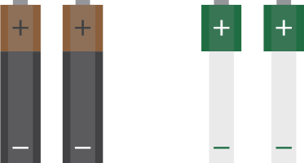











Illustrationer

Slide 12

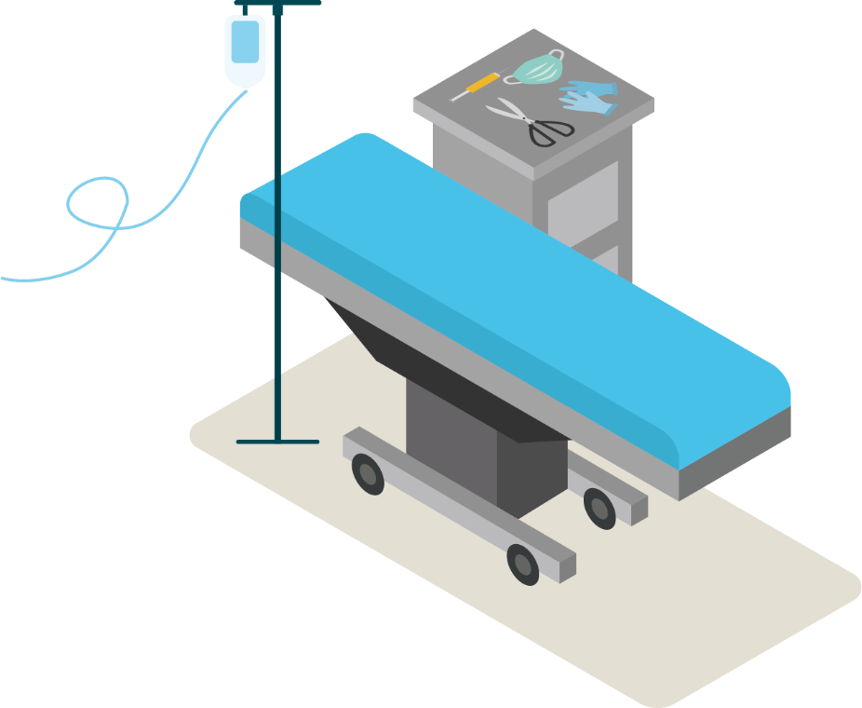



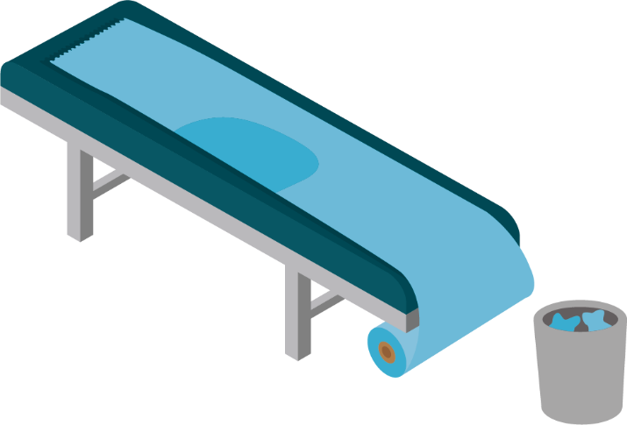



Illustrationer

Slide 13




Illustrationer

Slide 14





Illustrationer

Slide 15






Illustrationer

Slide 16





Illustrationer

Slide 17








Illustrationer

Slide 18






Illustrationer

Slide 19









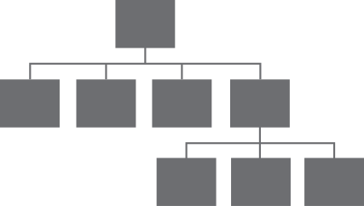
Illustrationer
Du kan indtaste egne data ved at højreklikke på diagrammet og vælge ”rediger data” i Excel.

Slide 20




Illustrationer
A
B
C
D

Slide 21
















Illustrationer

Slide 22
Illustrationer

Slide 23


Fordeling af det samlede klimaaftryk
8 %
Transport
5 %
Energiforbrug
6 %
Bygningsvedligeholdelse
81 %
Indkøb af varer og
tjenesteydelser
Region Midtjylland (2024)

Slide 24



Indkøb af varer og tjenesteydelser
4 %
Fødevarer
9 %
Sundhedsydelser
28 %
Medicinsk udstyr
14 %
Øvrige tjenesteydelser
9 %
Øvrige varekøb
17 %
Medicin
Region Midtjylland (2024)
* Figuren udfolder gruppen ”Indkøb af varer og tjenesteydelser”, som udgør 81% af regionens samlede klimaaftryk.

Slide 25

Grafisk fremstilling af data
81 %
Indkøb af varer og
tjenesteydelser
6 %
Bygningsvedligeholdelse
8 %
Transport
5 %
Energiforbrug

Slide 26
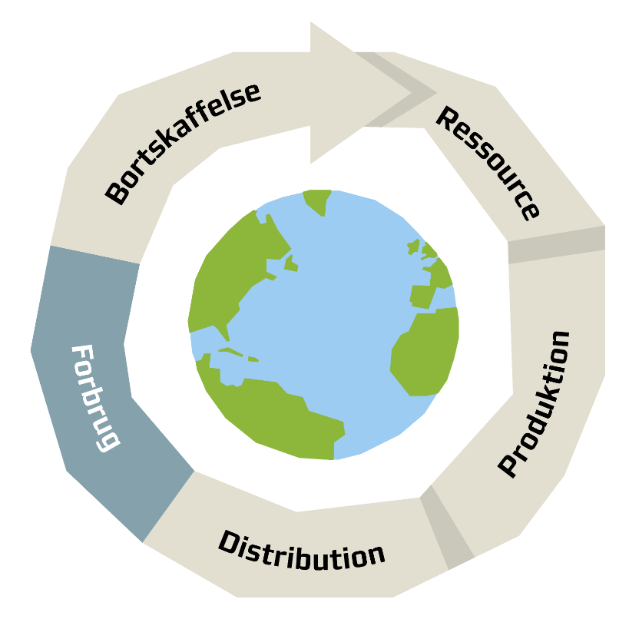
Grafisk fremstilling af data
Reducere
Gentænke
Sortere
Genanvende
Genbruge/reparere
Reducere
Genanvende
Genbruge
Miljøfokus i materialevalg
Reducere
Gentænke
Reducere
Genanvende
Genbruge
Leverandørvalg
Vi kan påvirke hele kæden
Reducere
Optimere
Drivmidler

Slide 27
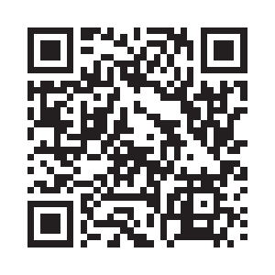
Grafisk fremstilling af data
VIDSTE DU …
12 millioner engangshandsker svarer til 36 tons plastikaffald. Ved forbrænding udleder det 312 tons CO2e.
Kilde: Center for Bæredygtige Hospitaler
VIDSTE DU …
I Region Midtjylland bruges årligt 190.000 engangsampulknækkere. Ved udskiftning til flergangsampulknækkere, der holder mindst fem år, kan forbruget potentielt reduceres med mere end 900.000engangsampulknækkere over fem år.
Find ”VIDSTE DU … ” information i nyhedsbrevet ”Vores verden – Vores ansvar” her: www.voresbaredygtighed.rm.dk/mere-info/nyhedsbrev

